Slide 1

Python程序设计 一、基础知识

Slide 2
大纲
预备知识
Python语言概述和安装
Python基础知识：变量和对象
Python基础知识：数字类型
Python基础知识：字符串和输入输出
Python基础知识：模块和包
Python代码编写规范
Python编程快速入门

Slide 3
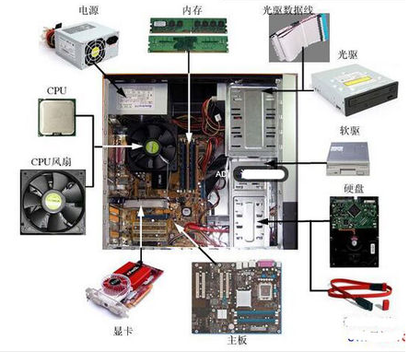
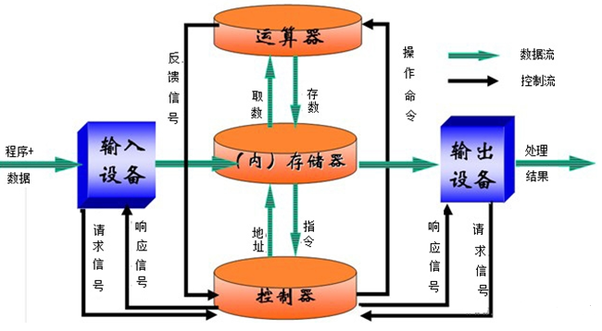
1.0 预备知识
现代计算机的部件
CPU( Central Processing Unit ) =运算器+ 控制器
辅存(Secondary Storage):硬盘、闪存（U盘、TF卡、SD卡等）、DVD：数据和指令首先从外存读到内存后才能被CPU使用
Notes:
RAM（Random Access Memory）随机访问内存
由许多电路组成
每个电路可以保存一个二进制数据，称为1个比特（bit），取值为0或者1）
连续8个比特组合在一起称为字节（byte）
内存的基本单位（存储单元）为一个字节，每个存储单元通过一个地址标识
易失性(Volatity):断电丢失
访问速度快,纳秒级
CPU从内存中获得指令
辅存(Secondary Storage):硬盘、闪存（U盘、TF卡、SD卡等）、DVD…
持久性：断电后数据仍然存在
访问速度比内存慢，微秒或者毫秒级
数据和指令首先从外存读到内存后才能被CPU使用
CPU( Central Processing Unit ) =运算器+ 控制器
从RAM中读取指令
按照顺序执行指令
有限的指令集
纳秒级的执行速度
外设（ Peripheral ）
输入设备：键盘、鼠标等
输出设备：显示器、打印机等

Slide 4
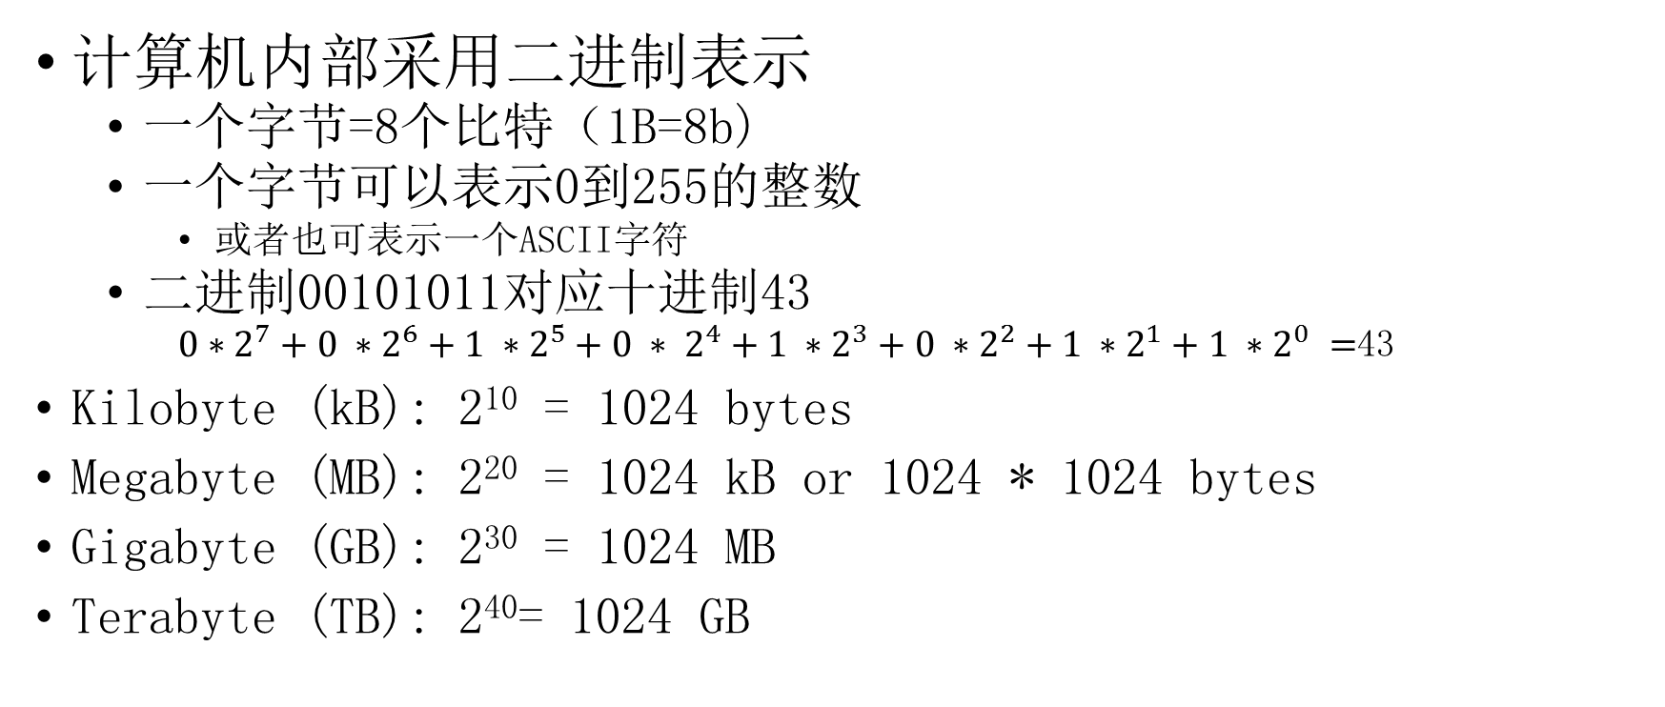
数据表达：Bit、Byte(K/M/G)
计算机内部采用二进制表示
一个字节=8个比特（1B=8b)
一个字节可以表示0到255的整数
或者也可表示一个ASCII字符
二进制00101011对应十进制43
${0∗2}^{7}+{0 ∗2}^{6}+{1 ∗2}^{5}+{0 ∗ 2}^{4}+{1 ∗2}^{3}+{0 ∗2}^{2}+{1 ∗2}^{1}+{1 ∗2}^{0} =$43
Kilobyte (kB): 2¹⁰ = 1024 bytes
Megabyte (MB): 2²⁰ = 1024 kB or 1024 * 1024 bytes
Gigabyte (GB): 2³⁰ = 1024 MB
Terabyte (TB): 2⁴⁰= 1024 GB

Slide 5
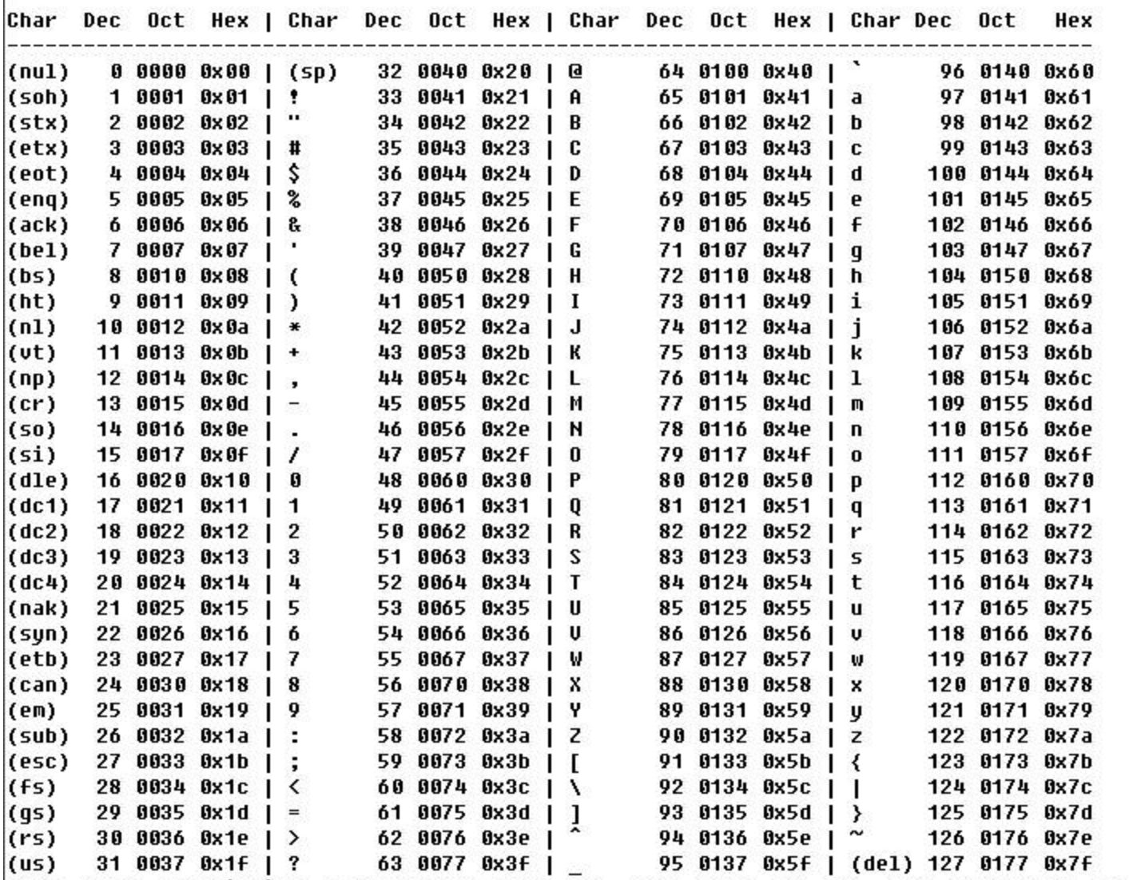
例子：ASCII码

Slide 6


计算机编程概述
设计算法，然后将其转换为程序代码（code）
算法(algorithm)
描述了为了解决某个问题需要采取的动作以及这些动作的顺序
可以用自然语言或者伪代码（pseudocode，自然语言混杂着一些程序代码）的形式描述
程序：程序是用于控制计算机的一系列指令
程序语言：描述这些指令的语言，是“程序员”与“机器”对话的语言。
语法（syntax）: 哪些符号或文字的组合方式是正确的
语义（semantics） : 描述程序的意义，当代码运行时计算机干什么。
程序语言

Slide 7
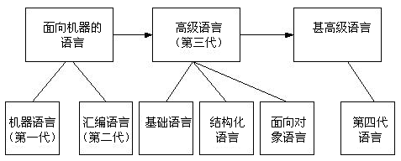






计算机编程概述
程序(设计)语言的发展
低级语言
前辈
例如：0101110，汇编
高级语言
高级码农
例如：C、C++、Java、Python
智能语言
任何人
机器人：Atlas
例如：领域语言、自然语言

Slide 8
低级语言
机器语言（Machine code）:CPU所执行的指令，由多个数字组成，比如 05 01 23
汇编语言（Assembly Language）: 以人可读的方式描述机器代码
add EAX, 1
mov [ESP+4], EAX
不同架构的CPU有不同的机器代码：Intel（32和64比特）、ARM、PowerPC等
经常需要大量的指令才能完成某个功能
难学、容易出错
Notes:
For many years, these were the only ways to write programs
Difficult to learn, verbose, error-prone and machine-specific
Does anyone still write in assembly? Yes! Small devices where size of code is important, hardware specific code like device drivers, where performance is critical
Analogy to cars: why do we need sports cars when we have sedans and trucks?
移动平台： ARM
通信和服务器领域： PowerPC

Slide 9
高级语言
不再依赖某种特定的机器或环境。在不同的平台上会被转换成不同的机器语言
更加容易学习和使用，一个指令经常对应着许多条机器代码
total = price * (tax + 100) / 100
mov EAX, EBP[-2]
mov EBX, EBP[-4]
add EBX, 100
mul EAX, EBX
div EAX, 100
mov EBP[2], EAX

Slide 10
解释和编译
如何将使用高级语言编写的程序（源代码source code）转换为目标代码（机器码）？
解释器（Interpreter）：将语句翻译成机器码，并且执行，Python、Javascript、Perl、PhP等
修改程序方便，修改代码重新运行就可以了
每次运行，都要进行翻译，运行速度会有影响
必须有解释器才可以运行，跨平台
编译器（Compiler）：将语句翻译成机器码，形成目标代码文件，C、C++等
编译时相比解释可以作更多的优化
修改程序后需要进行编译
编译一次，然后在执行过程中不再需要翻译语句
编译后的目标代码可以直接在相应的操作系统中运行，不再需要编译器
有些语言将解释和编译结合在一起
Java语言：源代码首先通过编译器（javac）转换为中间的Java字节码（Byte Code），然后在目标机器上通过解释器（java虚拟机）来运行
Python也支持伪编译，即将.py程序转换为.pyc字节码来优化程序和提高执行速度
Notes:
现场翻译和书面翻译的区别

Slide 11
大纲
编程概述
Python语言概述和安装
Python基础知识：变量和对象
Python基础知识：数字类型
Python基础知识：字符串和输入输出
Python基础知识：模块和包
Python代码编写规范
Python编程快速入门

Slide 12

Python语言
1989年吉多.范罗苏姆Guido van Rossum发明语言
Python以接近自然语言的风格诠释程序设计，最受欢迎的编程语言之一
解释型高级动态编程语言，支持伪编译将Python源程序转换为字节码来优化程序和提高运行速度
使用py2exe工具将Python程序转换为扩展名为“.exe”的可执行程序，可以在没有安装Python解释器和相关依赖包的平台上运行
广泛应用在系统管理、科学计算、大数据、Web应用、图形用户界面开发、游戏等
引力波数据分析采用Python实现 gwpy: https://github.com/gwpy/gwpy

Slide 13
Python语言
Python语言的特点*：
简单、易学：Python是一种代表简单主义思想的语言。
开源、免费： Python是FLOSS（自由/开放源码软件）之一。使用者可以自由地发布这个软件的拷贝、阅读它的源代码、对它做改动、把它的一部分用于新的自由软件中。
跨平台：所编写程序在解释器支持下可无需修改在Windows、Linux、Mac等操作系统上使用
灵活性：Python支持多种编程范式，包括过程式编程、面向对象编程、函数式编程，
可扩展和可嵌入性：支持采用C、C++等语言编写扩充模块，也可为C、C++程序提供脚本功能
丰富的扩展库支持：拥有大量的几乎支持所有领域应用开发的成熟扩展库。
* 部分内容摘自百度百科

Slide 14
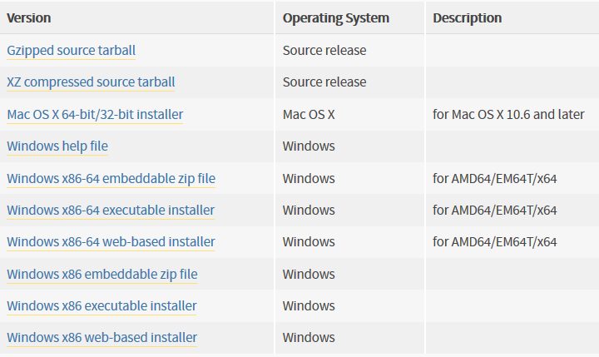
1.2 Python安装
Python解释器：
https://www.python.org/downloads/ 根据所使用的平台（Linux/Mac OS X/Windows）下载相应的版本（最新版本为3.7.0 ）
X86-64: 表示64位版本
X86：表示32位版本
Web-based:需要通过联网完成安装
Executable Installer: 可执行程序
Embeddable Zip File: 嵌入式版本，将Python集成到其他应用中使用，一般端用户不会使用该版本
Notes:
https://www.python.org/downloads/release/python-362/

Slide 15
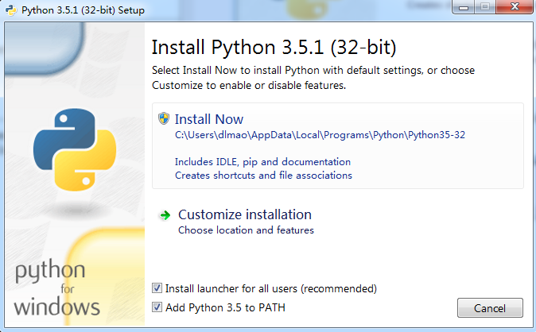
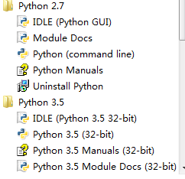
1.2 Python安装
Python解释器：
https://www.python.org/downloads/ 根据所使用的平台（Linux/Mac OS X/Windows）下载相应的版本（最新版本为3.7.0）
Install Now: 按照缺省设置安装
Customize installation:可以修改安装目录等设置
Python Launcher for windows(py): 帮助选择合适的Python版本
py文件中第一行为
#!/usr/bin/python3
或者
#!/usr/bin/python2
表示采用Python3或者python2来执行该程序
#!/usr/bin/python
表示采用缺省的python版本执行该程序
Notes:
https://docs.python.org/3/using/windows.html

Slide 16
Python版本
Python2：
2000年10月发布，2.7在2010年发布，最新版本为2016年12月发布的2.7.13
存在大量使用Python2开发的扩张库
Python3
2008年12月发布。最新版本为2018年06月发布的3.7.0
3.x版本与2.x版本并不完全兼容，
Python3: print(‘abc’)
Python2: print ‘abc’
绝大部分扩展库同时支持Python2和Python3，但是仍有少量扩展库仅仅支持Python2
Python提供2to3的转换工具，将支持Python2.7的代码转换为Python3
我们的教学采用Python3，它是Python语言的现在和未来。
可同时安装多个版本，可通过更改系统环境变量path来决定缺省使用哪个版本
查看已安装版本的方法（在所启动的IDLE界面也可以直接看到）
import sys
sys.version
sys.version_info
Notes:
>>> import sys
>>> sys.version
'3.5.0 (v3.5.0:374f501f4567, Sep 12 2015, 11:00:19) \n[GCC 4.2.1 (Apple Inc. build 5666) (dot 3)]’
>>> sys.version_info
sys.version_info(major=3, minor=5, micro=0, releaselevel='final', serial=0)>>>
可采用virtualenv为一个应用创建一套“隔离”的Python运行环境

Slide 17
基本编程套路：四部曲
一想（ Thinking ）
二画（ Designing ）
三码（ Coding ）
四测（ Testing ）

Slide 18
Python之禅（The Zen of Python）
import this
优美胜于丑陋。
显式胜于隐式。
简单胜于复杂。
复杂胜于难懂。
扁平胜于嵌套。
分散胜于密集。
可读性应当被重视。
尽管实用性会打败纯粹性，特例也不能凌驾于规则之上。
除非明确地使其沉默，错误永远不应该默默地溜走。
面对不明确的定义，拒绝猜测的诱惑。
用一种方法，最好只有一种方法来做一件事。
虽然一开始这种方法并不是显而易见的，但谁叫你不是Python之父呢。
做比不做好，但立马去做有时还不如不做。
如果实现很难说明，那它是个坏想法。
如果实现容易解释，那它有可能是个好想法。
命名空间是个绝妙的想法，让我们多多地使用它们吧！
Beautiful is better than ugly.
Explicit is better than implicit.
Simple is better than complex.
Complex is better than complicated.
Flat is better than nested.
Sparse is better than dense.
Readability counts.
Special cases aren't special enough to break the rules.
Although practicality beats purity.
Errors should never pass silently.
Unless explicitly silenced.
In the face of ambiguity, refuse the temptation to guess.
There should be one-- and preferably only one --obvious way to do it.
Although that way may not be obvious at first unless you're Dutch.
Now is better than never.
Although never is often better than right now.
If the implementation is hard to explain, it's a bad idea.
If the implementation is easy to explain, it may be a good idea.
Namespaces are one honking great idea -- let's do more of those!
优雅、明确、简单
—— Tim Peters

Slide 19
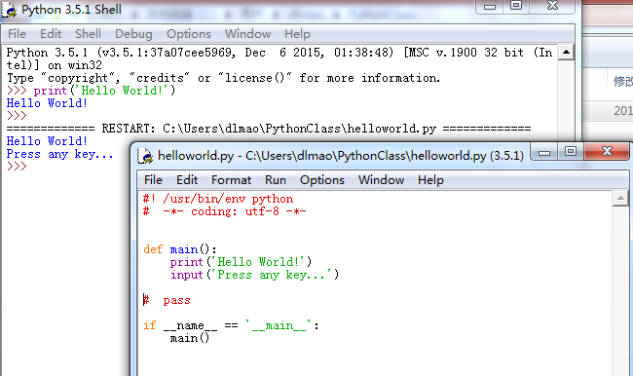
Python使用:集成开发环境IDE（Integrated Development Environment）
第一个Python程序 helloworld.py
将编辑器、调试器、解释器环境综合在一起
下载安装的Python环境中包括了IDLE
其他常用的IDE还包括PyCharm、WingIDE和VS Code,Sublime
File→New File: .py(或pyw)
Run→Check Module检查语法错误
Run→Run Module来运行程序
Notes:
Su-blime

Slide 20
IDLE快捷键
option→config IDLE→keys → force-open-completions
撤销（Ctrl+Z）、全选（Ctrl+A）、复制（Ctrl+C）、粘贴（Ctrl+V）、剪切（Ctrl+X）
快捷键 | 功能说明
Alt+p | 浏览历史命令（上一条）
Alt+n | 浏览历史命令（下一条）
Ctrl+F6 | 重启Shell，之前定义的对象和导入的模块全部失效
F1 | 打开Python帮助文档
Alt+/ | （Expand word）自动补全前面曾经出现过的单词，如果之前有多个单词具有相同前缀，则在多个单词中循环选择
Tab | 智能缩进或者自动完成（即输入前缀后会列出相关的关键字和属性）
CTRL+Space建议改成ALT+ \ | (show completions)显示自动完成
CTRL + \ | (show calltip)显示函数的参数使用方式
Ctrl+] | 缩进代码块
Ctrl+[ | 取消代码块缩进
Alt+3 | 注释代码块
Alt+4 | 取消代码块注释。
Notes:
check module: AlT + X
del-world-left: CTRL + BackSpace
del-word-right: CTRL + Delete
force-open-calltip CTRL + backslash
force-open-completions: CTRL + space , Tab

Slide 21
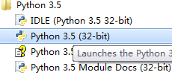
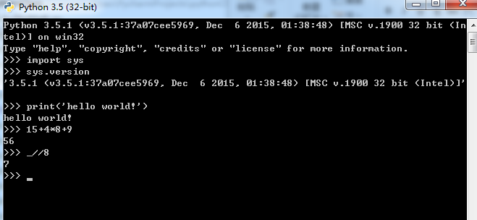
Python使用:菜单选择Python控制台
通过菜单选择Python控制台(Console)
Python解释器的提示符为 >>>
Read-Evaluate-Print Loop (REPL)：输入语句，解释执行并输出结果
表达式的值如果不为None，会输出其值，可充当计算器的功能
解释器环境中_表示上一次运算的结果
quit()退出

Slide 22
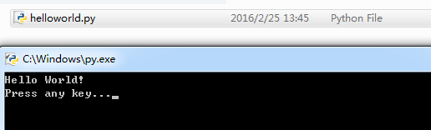
Python使用:双击Python程序
资源管理器中双击扩展名为“.py”或“.pyc”的Python程序文件直接运行
调用合适的Python解释器执行代码，如果代码全部执行完，则关闭窗口退出
注意最后的语句等待用户输入： input("Press any key…")

Slide 23
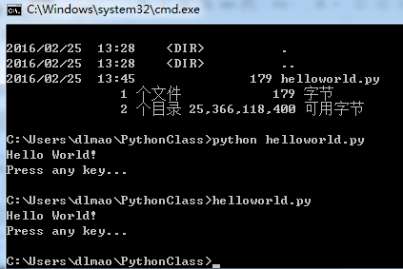
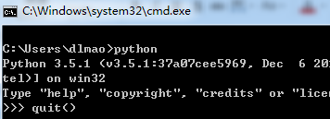
Python使用:命令行
命令提示符环境中运行Python程序文件。在“开始”菜单的“附件”中单击“命令提示符”，然后执行Python程序
python
python helloworld.py
helloworld.py

Slide 24
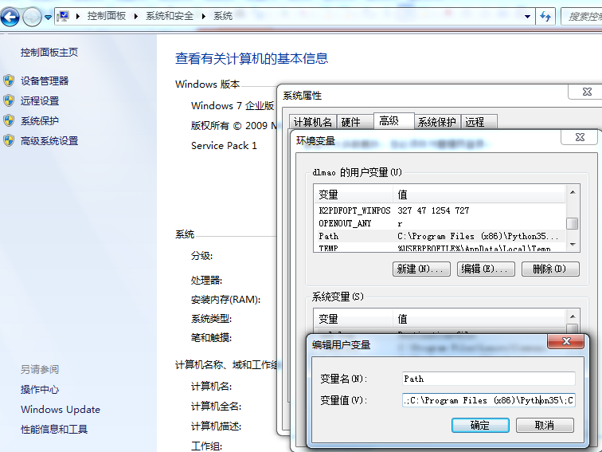
Python相关的环境变量设置
环境变量Path是否包含Python所安装的目录
开始→右击计算机→属性 或者开始→控制面板→系统和安全→查看计算机的名称
高级系统设置→高级选项卡中的环境变量→用户变量或者系统变量（所有用户都适用）中的Path变量

Slide 25
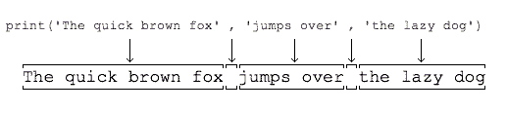
简单输出
用print()在括号中加上字符串，就可以向屏幕上输出指定的文字。如下：
>>> print(‘hello, world’)
print()函数也可以接受多个字符串，用逗号“,”隔开，就可以连成一串输出，print()会依次打印每个字符串，遇到逗号“,”会输出一个空格
>>> print('The quick brown fox', 'jumps over', 'the lazy dog')
也可以打印整数，或者计算结果：
print(300)
print(100 + 200)
print('100 + 200 =', 100 + 200)

Slide 26

简单输入
Python提供了一个input()，可以让用户输入字符串，并存放到一个变量里。比如输入用户的名字
>>> name = input()
Michael
>>> name
'Michael‘
input()可以让你显示一个字符串来提示用户输入信息内容
name = input('please enter your name: ')
print(‘hello,’, name) #存成hello.py

Slide 27
大纲
编程概述
Python语言概述和安装
Python基础知识：变量和对象
Python基础知识：数字类型
Python基础知识：字符串和输入输出
Python基础知识：模块和包
Python代码编写规范
Python编程快速入门

Slide 28
1.4 Python基础知识: 对象（Object）
对象：Python中各种数据的抽象
标识ID(identity): 对象一旦创建其ID不再改变，可以看成该对象在内存中的地址，
id(x) 返回对象x的ID， a is b 判别 a和b是否同一个对象（ID是否相同 ）
类型(type)：决定了对象可能取值的范围以及支持的操作。对象的类型不可变，强类型语言
type(x) 返回对象x的类型
对象是类型的一个实例（instance）
值(value): 值可以被改变或者不可变，决定于其类型
不可变(immutable)：有些对象一旦创建其值不可变，比如数字、字符串、元组等
可变(mutable): 对象的值可以改变，比如列表、字典等
Notes:
世界上有各种各样的对象，为了区分，我们应该给每个对象一个ID，现在的物联网？ RFID
不同的对象描述 有什么样的属性，有哪些方法可以操作

Slide 29
Python内置对象类型
对象类型 | 示例
数字 | 1234, 3.14, 3+4j
字符串 | 'swfu', "I'm student", '''Python '''
列表 | [1, 2, 3] [‘a’,’b’,[‘c’,2]]
字典 | {1:'food' ,2:'taste', 3:'import'}
元组 | (2, -5, 6)
文件 | f=open('data.dat', 'r')
集合 | set('abc'), {'a', 'b', 'c'}
布尔型 | True, False
空类型 | None
编程单元类型 | 函数(def)、模块、类(class)
Notes:
tuple [t/\pl]

Slide 30
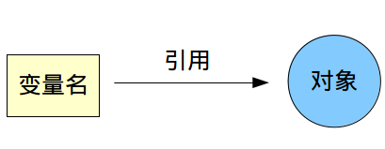
1.4 Python基础知识: 如何描述和引用对象？
名字空间(namespace)
Literal(字面值)
表示某个内置对象类型的固定不变的值，在词法和语法分析时识别其类型
字符串字面值: "Hello World"
整数字面值: 2016 0o177 0xda80 0b10010111
浮点数字面值: 3.14 10. .001 3.14e-10 1.0e100
复数字面值: 3.14j 10j
表达式(expression): 各个对象通过运算符(operator)运算之后的结果
(3*4+5)*6
变量(variable): 表示对于某个对象的引用（reference）
在程序中通过变量名来描述
通过赋值语句(assignment statement)来给变量赋值: variable = expression (LHS = RHS)
变量出现在LHS，表示给该变量赋值，即保存RHS所对应对象的引用（地址）
变量出现在RHS(Right Hand Side) 处时表示引用该变量所指向对象的值
变量在使用前必须有定义（赋值）
在赋值之前无需声明变量及其类型,而是自动判断其类型(所指向对象的类型) ,支持的运算由类型决定
对象空间
a = 3+4+6
b = a + 7
c = d +8
Notes:
表达式：计算后产生对象
语句：做某项事情

Slide 31
变量
x = 3
y = x
x = 5
Python一般一行一个语句，但也可在同一行中放置多条语句，语句之间使用分号“;”分割，但为可读起见，不建议。
x = 3; y = x; x = 5
由于变量表示对于某个对象的引用，因此Python允许多个变量指向同一个对象
>>> x = 3
>>> id(x)
1786684560
>>> y = x
>>> id(y)
1786684560
>>> type(x)
<class 'int'>
>>> isinstance(x,int)
True
内置函数id(object)用来返回object的ID
内置函数type(object)用来返回object的类型
内置函数isinstance(obj, class)用来测试对象obj是否为指定类型class的实例
Notes:
id(5)
i = 12
id( I )
type( i）
isinstance(i,int)

Slide 32
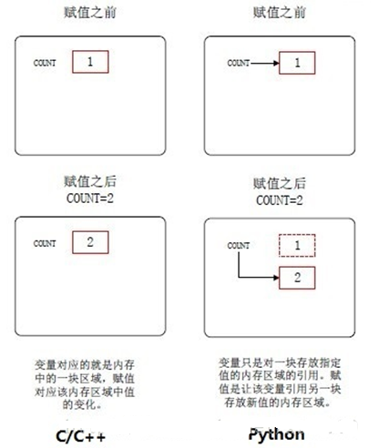
python变量与其他语言的区别
Python语言中变量仅仅是对象的引用
C/C++中变量对应的是数据（对象）
Notes:
好处，Python具有自动内存管理功能，对于没有任何变量指向的值，Python自动将其删除

Slide 33
变量
a = (3*4+5)*6
a = a*a
一个变量赋予一个新的值后，变量指向新的对象
>>> x += 6
>>> id(x)
1786684752
>>> y
3
>>> id(y)
1786684560
* 变量出现在RHS(Right Hand Side) 处时表示引用该变量所指向对象的值
* 变量出现在LHS，表示给该变量赋值，即保存RHS所对应对象的引用（地址）

Slide 34
变量: 名字与对象的绑定
Python是一种动态类型语言：变量的类型是可以随时变化的
>>> x = 3
>>> print(type(x))
<class 'int'>
>>> x = 'Hello world.'
>>> print(type(x))
<class 'str'>
>>> x = [1,2,3]
>>> print(type(x))
<class 'list'>
>>> isinstance(3, int)
True
>>> isinstance('Hello world', str)
True
在python语言中，类型是对象的一部分，变量保存的是对象的引用

Slide 35
复合赋值与链式赋值
复合赋值（augmented assignment): var op= expression , op为算术运算符，
注意运算符和=之间没有空格，相当于 var = var op expression
sum += item
sum *= item
sum **=item
简化代码，程序精炼
链式赋值（chained assignment)： var1 = var2 = … = expression
右结合，即首先 var2 = …. ; var1 = var2
x = y = 123

Slide 36
变量:可变与不可变
教材P8最后一段的描述有误
“Python采用的是基于值的内存管理方式，如果为不同变量赋值为相同值，这个值在内存这两个只有一份，多个变量指向同一个内存地址”
不可变(immutable)对象：有些对象一旦创建其值不可变，比如数字、字符串、元组等
可变(mutable):对象的值可以改变，如列表、字典等
>>> x = 3
>>> id(x)
10417624
>>> y = 3
>>> id(y)
10417624
>>> id(x) == id(y)
True
>>> x is y
True
比较运算符==
判断两个对象的值是否相等，如果相等，运算结果为True，否则为False
x == y
注意与赋值语句的区别：x = y 表示变量x与y所对应的对象绑定，即x也保存了y所对应对象的引用
比较运算符is
判断两个对象是否为同一个对象，如果是，结果为True，否则为False
x is y
等价于 id(x) == id(y)
实际上:
两个变量分别赋值为两个可变对象，值即便相同，也会有两个可变对象存在。
而对于不可变对象，由于其值不变，为了性能方面的考虑，Python实现中可能仅仅分配一个对象，多个变量指向同一个对象。
Notes:
至于为什么整数的例子中发现值相同，则其id也相同呢？只不过是python的解释器实现考虑到对于内存空间的有效利用而作的优化罢了，因为小的数 字出现的频率较高，这样对于小的数字，考虑到整形是immutable对象，从而重用相同的对象（这样id相同），实际上目前的python实现仅仅对于 [-5,256]才重用。 下列代码就说明了这一点：
for i in range(-10,270): a = int(str(i)) b = int(str(i)) if ( a is not b): print(i) # 仅仅打印那些值相同而ID不同的整数
另外python解释器也对字符串作了一些对象缓存优化，因此字符串也会有int类似的行为。

Slide 37
变量:可变与不可变
>>> x = [1, 2]
>>> y = [1, 2]
>>> x is y
False
>>> x == y
True
>>> x = 1024
>>> y = 1024
>>> x == y
True
>>> x is y
False
不可变(immutable)对象：有些对象一旦创建其值不可变，比如数字、字符串、元组等
可变(mutable):对象的值可以改变，比如列表、字典等
python的解释器实现考虑到小的整数出现的频率较高，且为不可变对象，重用相同的对象（这样id相同）。对于字符串也有相应的优化
# int_optimization_test.py
print('[-10,269]的整数间，没有进行优化的整数如下：')
for i in range(-10,270):
a = int(str(i))
b = int(str(i))
# 仅仅打印那些值相同而ID不同的整数
if a is not b:
print(i)
本例子中说明整数为不可变对象，而且注意只有在[-5,256]间的整数才有这样的行为，而且不排除以后实现可能不再适用。
Notes:
至于为什么整数的例子中发现值相同，则其id也相同呢？只不过是python的解释器实现考虑到对于内存空间的有效利用而作的优化罢了，因为小的数 字出现的频率较高，这样对于小的数字，考虑到整形是immutable对象，从而重用相同的对象（这样id相同），实际上目前的python实现仅仅对于 [-5,256]才重用。 下列代码就说明了这一点：
for i in range(-10,270): a = int(str(i)) b = int(str(i)) if ( a is not b): print(i) # 仅仅打印那些值相同而ID不同的整数
另外python解释器也对字符串作了一些对象缓存优化，因此字符串也会有int类似的行为。
注意这里
这里写法实际是
当 i=250
a =250
b =250
不能写成
a=i
b =i

Slide 38
变量
Python具有自动内存管理功能
跟踪所有的对象，并自动删除不再有变量指向的对象。
可以显式使用del语句回收那些不再需要的对象所占用的资源
del x
help(thing): 查看对象thing相关的帮助
dir([object]): 查看object相关的属性和方法列表，其中_开头的名字表示内部使用
[n for n in dir([object]) if not n.startswith('_')] 过滤掉以_开头的属性
Notes:
>>> help()
Welcome to Python 3.5's help utility!
If this is your first time using Python, you should definitely check out
the tutorial on the Internet at http://docs.python.org/3.5/tutorial/.
Enter the name of any module, keyword, or topic to get help on writing
Python programs and using Python modules. To quit this help utility and
return to the interpreter, just type "quit".
To get a list of available modules, keywords, symbols, or topics, type
"modules", "keywords", "symbols", or "topics". Each module also comes
with a one-line summary of what it does; to list the modules whose name
or summary contain a given string such as "spam", type "modules spam".
help> print
Help on built-in function print in module builtins:
print(...)
print(value, ..., sep=' ', end='\n', file=sys.stdout, flush=False)
Prints the values to a stream, or to sys.stdout by default.
Optional keyword arguments:
file: a file-like object (stream); defaults to the current sys.stdout.
sep: string inserted between values, default a space.
end: string appended after the last value, default a newline.
flush: whether to forcibly flush the stream.
help> quit
You are now leaving help and returning to the Python interpreter.
If you want to ask for help on a particular object directly from the
interpreter, you can type "help(object)". Executing "help('string')"
has the same effect as typing a particular string at the help> prompt.
>>>

Slide 39
变量名
import keyword
print(keyword.kwlist)
keyword.iskeyword ('if') #判断是否为关键字
>>>help()
help>keywords
Help>quit
标识符是变量、函数、类、模块和其他对象的名字
必须以字母或下划线开头，其后的字符可以是字母、下划线或数字
以下划线开头的变量在Python中有特殊含义
变量名中不能有空格以及标点符号（括号、引号、逗号、斜线、反斜线、冒号、句号、问号等等）
99var It'OK first-class
标识符对英文字母的大小写敏感，例如student和Student是不同的变量。
一些特殊的标识符保留为Python关键字，不能用作变量名
不建议使用系统内置的模块名、类型名或函数名以及已导入的模块名及其成员名作变量名，这将会改变其类型和含义，可以通过dir(__builtins__)查看所有内置模块、类型和函数；
建议使用有意义的名字，i,j,k仅仅用在较短的循环等结构，比如area、keys等
建议使用小写字母表示变量名,多个单词时以下划线隔开: lower_case_with_underscores
Notes:
变量名是否合法？
如何判断 immutable和 mutable，
>>> st1 = set((1,2,3,4))
>>> st2 = set((1,2,3,4))
id(st2) == id(st3)
>>> st1 is st2
False
>>> st1 == st2
True
>>> s1 = 'Hello'
>>> s2 = 'Hello'
>>> id(s1) == id(s2)
True
>>> id(s1)
56616192
>>> id(s2)
56616192
>>> s1 is s2
True
，多个单词时后面的单词首字母大写，即驼峰命名法（camelCase），比如numberOfStudents
查看关键字和内置函数等

Slide 40
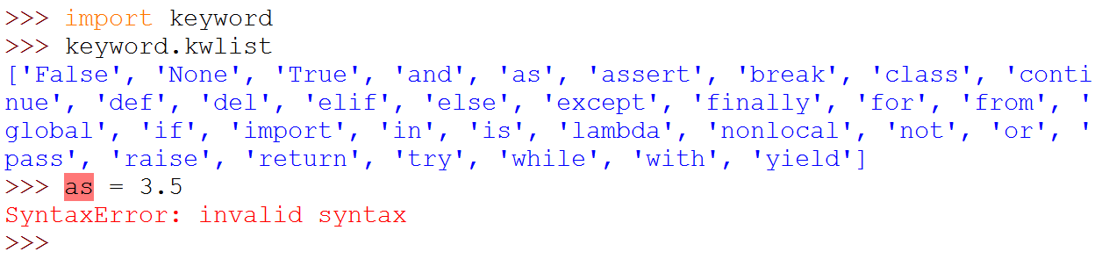
查看Python所有关键字

Slide 41
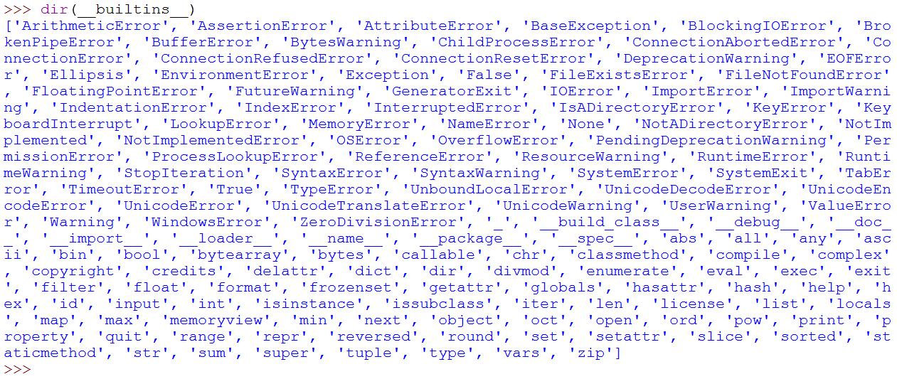
查看内置模块、类型、函数

Slide 42
大纲
编程概述
Python语言概述和安装
Python基础知识：变量和对象
Python基础知识：数字类型
Python基础知识：字符串和输入输出
Python基础知识：模块和包
Python代码编写规范
Python编程快速入门

Slide 43
1.4.3 数字
数字为不可变对象
包括整数(int)、浮点数(float)、复数(complex)、布尔（bool）
与有些语言不同，整数可以表示任意大的数值
a=99999999999999999999999999999999
print(a*a*a)
整数字面值（integer literal）
十进制整数: 0、-1、9、123 注意007不可以
十六进制整数: 0x开头后面为十六进制数字，即为0-9以及[a-f]（a、b、c、d、e、f）如0x10、0xfa、0xabcdef,注意这些数字的大写字母(包括前缀0X)也可以
八进制整数:以0o开始后面为八进制数字即0-8，比如0o35、0o11
二进制整数:以0b开头如，0b101、0b100 、 0b10010111
Notes:
oc-tet
hex
binary

Slide 44
（有限精度）浮点数（float）
浮点数字面值：浮点数用于表示实数，在内部采用科学计数法表示，因此称为浮点数
小数表示：3.14 10. .001
科学计数法：15e-2 ( =15*10⁻² = 0.15) 3.14e-10 1.0E100
需要说明的是由于计算机内部采用二进制表示，与其他语言一样，采用IEEE 574双精度表示浮点数时，有精度误差
a= 0.1 + 0.1 + 0.1
a == 0.3 结果为 False abs(a-0.3) < 1e-10
Python提供了decimal模块（高精度浮点数Decimal）用于十进制数学计算，来保证用户指定的精度
fractions模块用于表示分数
>>>from decimal import Decimal
>>>Decimal(0.1)
Decimal('0.1000000000000000055511151231257827021181583404541015625')
>>>from fractions import Fraction
>>>Fraction('3/7')
Fraction(3, 7)
Notes:
在二进制科学表示法中，S=M*2^N 主要由三部分构成：符号位+阶码(N)+尾数(M)。对于float型数据，其二进制有32位，其中符号位1位，阶码8位，尾数23位；
对于double型数据，其二进制为64位，符号位1位，阶码11位，尾数52位。
31 30-23 22-0
float 符号位 阶码 尾数
63 62-52 51-0
double 符号位 阶码 尾数
符号位：0表示正，1表示负
decimal

Slide 45
复数（Complex）
一个复数包括实部（real）和虚部（imaginary），即实部+虚部
虚数字面量：
浮点数或者整数，后面为j（或者J）
3+4j 1.1+2.2j 3+4.2j 3-4.2j 2.5j+3 4j 0j
注意 j 4*j 都不是复数
复数也支持常用的数学运算，包括+ - * / **等
>>> a = 3+4j
>>> b = 5+6j
>>> c = a+b
>>> c
(8+10j)
>>> a*b #复数乘法
(-9+38j)
>>> a/b #复数除法
(0.6393442622950819+0.03278688524590165j)
复数对象还包括两个属性和方法
>>> c.real #查看复数实部
8.0
>>> c.imag #查看复数虚部
10.0
>>> a.conjugate() #返回共轭复数
(3-4j)
Notes:
0j: 也合法？不是等于0
>>> 1+2.2j.real #注意优先级次序
1.0
>>> 1+2.2j.imag3.2>>>

Slide 46
布尔（bool）
整数类型的特例，取值为True、False，分别对应整数1和0
实际上所有非0的整数转变为bool时都是True
True 等价于 非0，False等价于0
int(True)=1, int(False) = 0
bool(4)=True, bool(0) = False
>>> if 4 :
print('True')
else:
print('False')
True
>>> if 0:
print('True')
else:
print('False')
False
>>> True + 1
2
>>> False * 4
0
Notes:
第一周讲到这里

Slide 47
算术运算符
+ - 加法、减法： 35+4 2.5 + 3.5
乘法*： (35+4)*5 ，3.4*5.2 + 4 注意*不能省略
除法: 2 /0 2//0 run-time error
整除// 5//2 = 2 因为 5=2*2 + 1 -5//2 = -3 因为 -5 = 2*(-3)+1 5.1//2.2 = 2.0
浮点除法/ （也称“真除法”） ,结果为浮点数 5/2 = 2.5 10/3.2 = 3.125
幂运算 ** 4**2 = 16 4**0.5 = 2.0
取余（求模） % 10%5 = 0 20% 3 = 2 -20%3 = 1
一元的改变符号 +- +8 -8
Notes:
>>> -5 % 3
1
>>> -5 % -3
-2
>>> 5 % -3
-1
>>>
Python 的处理方式 Python 语言除法采用的是 floor 除法，所以对 Python 程序员来讲： -17 % 10 的计算结果如下：r = (-17) - (-17 / 10) x 10 = (-17) - (-2 x 10) = 3 17 % -10 的计算结果如下：r = 17 - (17 / -10) x (-10) = (17) - (-2 x -10) = －3 -17 % -10 的计算结果如下：r = (-17) - (-17 / -10) x (-10) = (-17) - (1 x -10) = -7
作者：丰俊文 链接：https://www.jianshu.com/p/452c1a5acd31 來源：简书 著作权归作者所有。商业转载请联系作者获得授权，非商业转载请注明出处。

Slide 48
求模和求整商运算: % //
求整商(integral quotient)： c = a // b
求模(modulo)：a % b = a – c * b = a – a // b * b
求余(remainder)与求模运算类似，特别是ａ和ｂ符号一致时两者结果一样，但是ａ和ｂ符号不一致时结果不一样
Python支持求模运算，其结果的符号与b一致
C/C++、Java为求余运算，其结果的符号与a一致
两者的区别还在于在计算整商时，求模运算为向负无穷方向舍入（floor()函数），而求余运算为向原点(0)方向舍入(trunc()函数)
>>> print(5 // 2, -5 // 2, 5 // -2, -5 // -2)
2 -3 -3 2
>>> print(5 % 2, -5 % 2, 5 % -2, -5 % -2)
1 1 -1 -1
5 // 2 = 2 5 % 2 = 1
-5 // 2 = -3 -5 % 2 = 1
5 // -2 = -3 5 %-2 = -1
-5 // -2 = 2 -5 % -2 = -1
Notes:
Python 的处理方式 Python 语言除法采用的是 floor 除法，所以对 Python 程序员来讲： -17 % 10 的计算结果如下：r = (-17) - (-17 / 10) x 10 = (-17) - (-2 x 10) = 3 17 % -10 的计算结果如下：r = 17 - (17 / -10) x (-10) = (17) - (-2 x -10) = －3 -17 % -10 的计算结果如下：r = (-17) - (-17 / -10) x (-10) = (-17) - (1 x -10) = -7
作者：丰俊文 链接：https://www.jianshu.com/p/452c1a5acd31 來源：简书 著作权归作者所有。商业转载请联系作者获得授权，非商业转载请注明出处。

Slide 49
算术运算符
优先级顺序，下面四组从低到高，同级的左结合运算： 3-4**2+10%5+8*6//7
+- 最低
* / // %
一元的+-
**
通过小括号改变运算顺序 ，可嵌套，注意：中括号[ ]和大括号{}不用于数学计算
上述运算符支持两个不同的数字类型的对象之间的运算，即混合运算，比如浮点数+整数
如果其中包含complex对象，则其他数字类型转换为complex对象，结果为complex对象
如果其中包含float对象，则其他数字类型转换为float对象，结果为float对象
bool int → float → complex
Notes:
3-4**2+10%5+8*6//7 = 3 – 16 + 0 + 48 // 7 = -7

Slide 50
比较运算符
比较数字对象的值的大小，结果为bool值True或者False
x<y；x<=y；x>y；x>=y
可以连用，连用时不考虑传递性，仅仅相邻数之间的比较
x<y<z 表示 x<y 且 y<z
x<y>z 表示 x<y 且 y>z
>>> x,y,z=12,18,13
>>> x < y, x <= y, x > y, x >= y # (True, True, False, False)
>>> x < y < z, x < y > z # (False, True)
比较对象的值是否相等
x == y >>> x == y # False
x != y >>> x != y # True

Slide 51
求模的应用
判别奇偶数： n % 2 == 0
判断n是否能够被m整除： n % m == 0
今天星期几(start in [0,6])，在n天之后是星期几？ (start + n) % 7
每行输出m个数后换一行：
获得整数n的各位数字
def digitalNum(num):
place = 1 # 右边数起第几位
while True:
digit = num % 10
print('右边数起第%d位数字为%d' % (place,digit))
place = place + 1
num = num // 10
if num == 0:
return
num=134
digitalNum(num)
count = 0
m = 10
for i in range(100):
print(i, end='\t')
count += 1
if count % m == 0:
print( )
每行输出m个数后换一行
获得整数n的各位数字

Slide 52
1.4.5 运算符和表达式
运算符示例 | 功能说明
x+y | 算术加法，列表、元组、字符串合并
x-y | 算术减法，集合差集
x*y | 乘法，序列重复
x/y | 除法（在Python 3.x中叫做真除法）
x//y | 求整商
-x | 相反数
x%y | 余数（对实数也可以进行余数运算），字符串格式化
x**y | 幂运算
x<y x<=y x>y x>=y | 大小比较（可以连用），集合的包含关系比较
x==y x!=y | 相等（值）比较，不等（值）比较
x or y | 逻辑或 (只有x为假才会计算y)
x and y | 逻辑与(只有x为真才会计算y)
not x | 逻辑非
x in y x not in y | 成员测试运算符
x is y x is not y | 对象实体同一性测试（地址）
| ^ & << >> ~ | 位运算符
& | ^ | 集合交集、并集、对称差集

Slide 53
内置数学函数
m = max(4,5,6)
n = min(4,5,6)
print(m,n,sep=‘, ',end='\n')
def f4(x,y,z):
return (x*y*z)
print(f4(4,5,6))
函数 | 含义 | 实例 | 结果
abs(x) | x的绝对值。如果x为复数，则返回其模 | abs(-1.2) abs(1-2j) | 1.2 2.23606797749979
divmod(a,b) | 返回a除以b的商和余数 | divmod(5,3) | (1,2)
pow(x,y[,z]) | 返回x**y。如果z有，则为pow(x,y)%z | pow(2,10) pow(2,10,10) | 1024 4
round(number[,ndigits]) | 四舍五入取整，如果ndigits则保留ndigits小数 | round(3.14159) round(3.14159,4) | 3 3.1416
max(arg1,arg2,*args) | 取最大值 | max(1,7,3,15,14) | 15
min(arg1,arg2,*args) | 取最小值 | min(1,7,3,15,14) | 1
sum(iterable[,start]) | 求和，start如果有，表示加上start | sum((1,2,3)) sum((1,2,3),44) | 6 50
Notes:
iterable 可迭代的
sum(1,2,3) error

Slide 54
1.4.6 常用内置函数
例子：
max(iterable)、min(iterable)、sum(iterable)计算可迭代对象中所有元素最大值、最小值以及所有元素之和，
sum只支持数值型元素的可迭代对象
max和min则要求元素之间可比较大小。
>>> import random
>>> a = [random.randint(1,100) for i in range(10)]
>>> a
[72, 26, 80, 65, 34, 86, 19, 74, 52, 40]
>>> print(max(a), min(a), sum(a), sum(a)/len(a) )
86 19 548 54,8
Notes:
max/min 可以对迭代对象或者多个参数来计算
sum仅仅允许迭代对象

Slide 55
函数(5.1)
def 函数名([形参列表]):
'''注释'''
函数体
def fahrenheit_from_Celsius(Celsius):
“””摄氏度转换到华氏度”””
Fahrenheit = (9 / 5) * Celsius + 32
return Fahrenheit
temperature_cel = 35
temperature_fah = Fahrenheit_from_celsius(temperature_cel)
print(temperature_fah)
在实际开发中，有许多操作时完全相同或非常相似的，仅仅是要处理的数据不同，为此需要实现代码复用。
函数：可能需要反复执行的代码封装为函数，实现代码的复用,保证代码的一致性
Python提供了许多常用的内置函数如print()、len()、sum()等
函数定义： def 函数名( 参数 ) :
参数（形参）可没有，如果有多个以逗号(,)隔开
可以有缺省值参数，相应位置没有参数传递时使用缺省值
支持可变长度参数 *args，调用时相应位置可以传递0个或者多个参数
通过return语句返回值，如果没有return，返回的值为None，其类型为NoneType（只有一个值即None）
def my_sum(start,stop,step):
""" 求和，从start到stop（不包括），步长为step"""
i = start
sum = 0
while i < stop:
sum += i
i += step
return sum

Slide 56
函数定义： 函数体
函数体的开始以def行的 :开始，一般要求缩进，以缩进结束返回到与def同样的位置结束
函数体一般包括多行，相对于def关键字必须保持一定的空格缩进，是函数执行的代码块
如果函数体比较简单时，也可以与def在同一行：
pass语句为空语句，经常用在定义一个空函数，以后再扩充
函数可以返回值，也可以不返回。
如果函数体中包含return语句，则执行到那里时从函数中返回(同时返回return语句中相应表达式的值，如果未指定则为None) ，后面的代码不再执行
如果执行到函数结束也无return语句，则等价于 return None
def fahrenheit_from_celsius(celsius)：
""" 摄氏度转换到华氏度"""
fahrenheit = (9 / 5) * celsius + 32
return fahrenheit
def cubic(n): return n**3

Slide 57
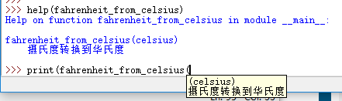
函数定义：文档字符串
定义函数（及模块）时，开头部分的注释并不是必需的，但是如果为函数的定义加上这段注释的话，可以为用户提供友好的提示和使用帮助。
该字符串保存在函数（及模块）对象的__doc__属性中，称为docstring
help(func)可以查看相应的__doc__属性
IDE界面会在相应的calltip给出其注释
def fahrenheit_from_celsius(celsius):
""" 摄氏度转换到华氏度"""
fahrenheit = (9 / 5) * celsius + 32
return fahrenheit
def cubic(n):
return n**3

Slide 58
函数：函数调用
def 函数名([形参列表]):
'''注释'''
函数体
函数调用： 函数名([实参列表])
多个参数之间以逗号分隔
实参(argument) ：应该与形参（ parameter，函数定义时的参数）对应，表示传递实参给出的对象引用到相应的形参
为了避免side effect，函数中的形参（变量）的使用范围为函数体(作用域部分会详细介绍)
函数调用时向其传递实参，python采用赋值传递(pass by assignment)的策略
与其它高级语言的pass by value以及pass by reference不同
形参变量=实参变量，即形参变量与实参变量指向同一个对象
绝大多数情况下，在函数内部直接修改形参的值不会影响实参
对于不可变对象，显然如此
对于可变对象，需要小心处理

Slide 59
5.3.1默认值参数
>>> def say( message, times =1 ):
print (message * times)
>>> say('hello')#不为默认值参数传值
hello
>>> say('hello',3)#使用调用者显示传递的值
hellohellohello
>>> say('hi',7)#使用调用者显示传递的值
hihihihihihihi
>>> say.__defaults__
(1,)
Python在定义函数时，支持默认值参数，即可为形参设置默认值(缺省值)。
def 函数名(……，形参名=默认值):
函数体
仅仅包含形参名的参数称为位置（positional）参数，根据其出现的位置顺序来逐个匹配相应的实参
调用带有默认值参数的函数时，可以不对默认值参数进行赋值，也可以赋值，具有较大的灵活性。
使用“函数名.__defaults__”以元组的形式查看函数所有默认值参数的当前值。
Notes:
当然也可以确定位置参数的个数：
func.__code__.co_argcount 给出了参数的个数
func.__code__.co_kwonlyargcount: keyword-only参数的个数
func.__defaults__: default参数的缺省值
func.__kwdefaults__ keyword-only defaults

Slide 60
5.3.1默认值参数(defaults parameter):示例
def my_sum_default(start,stop,step=1, init=0):
""" 求和，从start到stop（不包括），步长为step，缺省为1, 和最后再加上init，缺省为0"""
i = start
sum = init
while i < stop:
sum += i
i += step
return sum
print(my_sum_default(0,101,1,0))
print(my_sum_default(0,101,1))
print(my_sum_default(0,101))
print(my_sum_default(0,101,1,1000))
print(my_sum_default(0,101,2))
def my_sum(start,stop,step):
""" 求和，从start到stop（不包括），步长为step"""
i = start
sum = 0
while i < stop:
sum += i
i += step
return sum
Notes:
如果step取默认值，而想改变init默认值

Slide 61
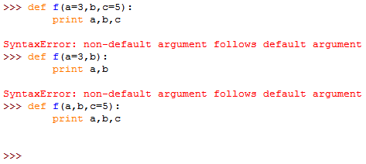
5.3.1默认值参数(defaults parameter)
函数定义时最前面是位置参数，然后是默认值参数
即默认值参数右边不能再有位置参数。
为什么这样设计？ 函数调用时默认值参数可能并没有包含在实参中！
Notes:
定义时：位置参数后跟着默认值参数
调用时：有默认值的参数可以省略
这样才好匹配：首先普通的位置参数必须的进行匹配，剩下的如果实参有，则采用实参的值，如果没有则采取默认值
有多个默认值参数时怎么办？ 后面调用时引入关键字参数

Slide 62
5.3.2关键字参数(keyword argument)
m = max(4,5,6)
n = min(4,5,6)
print(m,n,sep=‘, ',end='\n')
关键字参数主要指实参，即调用函数时的参数传递方式。
通过关键字参数可以按参数名字传递值，实参顺序可以和形参顺序不一致，但不影响传递结果，避免了用户需要牢记位置参数顺序的麻烦。
在函数定义中有多个缺省值参数时通过关键字参数来明确传递哪些参数，哪些采用缺省值
注意关键字参数与函数定义时的缺省值参数的区别，虽然两者形式一致，但两者之间并不等同:一个是在函数调用时，一个是在函数定义的时候
调用时可以使用位置参数和关键字来传递参数，但是与函数定义时类似，关键字参数右边不能有位置参数
>>> def demo(a,b,c=5):
print (a,b,c)
>>> demo(3,7)
3 7 5
>>> demo(a=7,b=3,c=6)
7 3 6
>>> demo(c=8,a=9,b=0)
9 0 8
def func(a,b,c=5,d=6): print(a,b,c,d)
func(1,2,7)
func(1,2,5,8)
func(b=1,a=2,c=7)
func(1,2,d=8)
func(1,b=2,d=8)

Slide 63
大纲
编程概述
Python语言概述和安装
Python基础知识：变量和对象
Python基础知识：数字类型
Python基础知识：字符串和输入输出
Python基础知识：模块和包
Python代码编写规范
Python编程快速入门

Slide 64
1.4.9 模块(modules)导入与使用
相互之间有相应联系的一些函数以及变量组织在一起，放到同一个Python源文件（.py)，这个.py文件就是一个模块（module）
提高了代码的可维护性和可重用性
不同模块属于不同的名字空间，可以避免函数名和变量名冲突。
Python默认安装仅包含部分基本或核心模块，但用户可以安装大量的扩展模块，pip是管理模块的重要工具。
Python启动时，仅加载了很少的一部分模块（包括一些内置的模块比如builtins、sys等），在需要时由程序员显式地加载（可能需要先安装）其他模块。
减小运行的压力，仅加载真正需要的模块和功能，且具有很强的可扩展性。
可以使用sys.modules.items()显示所有预加载模块的相关信息。
sys.builtin_module_names给出了Python解释器内置的模块
import this将输出诗:Zen of Python
Notes:
import sys
sys.modules.keys()
A module is a file that contains a collection of related functions
sorted(sys.modules.keys()) # 模块名
import sys
import textwrap
names = sorted(sys.modules.keys())
name_text = ', '.join(names)
print(textwrap.fill(name_text))

Slide 65
模块的使用
import 模块名 [as 别名] :
访问模块中的对象，采用模块名.对象或者别名.对象方式
>>>import math
>>>math.sin(0.5) #求0.5的正弦
>>>import random as rnd
>>>x=rnd.random( ) #获得[0,1) 内的随机小数
如果第一次导入，则寻找模块源文件，加载模块，保存模块对象
导入的模块保存在字典sys.modules中
只导入一次，再次import时仅仅添加相应的（模块等）对象引用。
Notes:
import math # creates a module object named math
The module object contains the functions and variables defined in the module. To access
one of the functions, you have to specify the name of the module and the name of the
function, separated by a dot (also known as a period). This format is called dot notation.

Slide 66
模块的使用
可以使用dir函数查看任意模块中所有的对象列表，如果调用不带参数的dir()函数，则返回当前脚本的所有对象列表。
可以使用help函数查看任意模块或函数的使用帮助。
import sys
dir(sys)
help(sys)

Slide 67
模块的使用
from 模块名 import 对象名[ as 别名]
仅仅从模块中导入特定的对象，访问对象时不再需要包括模块名
可以减少查询次数，提高执行速度
>>> from math import sin
>>> sin(3)
0.1411200080598672
>>> from math import sin as f #别名
>>> f(3)
0.1411200080598672
Notes:
from .module import obj # 表示从当前目录中查找module.py
from . import module 当前目录查找module.py
from .. import module 当前目录的父目录import module
from ..module import obj 当前目录的父目录下的module的obj导入
from .module import obj # 表示从当前目录中查找module.py
from math import pi,e # 可以访问pi和e，但是注意 math.sqrt等不可用
内置函数相当于调用 from __builtin__ import *
>>> from math import sin
>>> sin(0)
0.0
>>> cos(0)
Traceback (most recent call last): File "<pyshell#2>", line 1, in <module> cos(0)NameError: name 'cos' is not defined
>>> import math
>>> sin(0)
0.0
>>> cos(0)
Traceback (most recent call last): File "<pyshell#5>", line 1, in <module> cos(0)NameError: name 'cos' is not defined
>>> math.cos(0)
1.0
>>> from math import *
>>> cos(0)
1.0
>>>

Slide 68
模块的使用
from math import *
从模块中导入所有的对象
多个模块中有同样的对象名时造成混乱，因此谨慎使用
内置模块builtins定义了解释器支持的内置函数，但是并不需要额外import
解释器内置执行了下述语句：
import builtins as __builtins__
from builtins import *
Notes:
from .module import obj # 表示从当前目录中查找module.py
import __builtin__ # 2.7
import builtins # 3.0

Slide 69
到哪里去找到math.py 文件？
math.py
def sin(x):
….
….
def cos(x):
….
….
….
….
….
….
….
angle = 2.6
….
import math
….
y = math.sin(angle)
….
….
….
自己写的程序.py
运行 math.py
由于之前的 import 语句，
函数 math.sin(.) 在自己的程序中就有了定义，
现在就能使用该函数。
导入模块的另一种写法：
from math import sin
y = sin(angle)

Slide 70
导入时到哪里查找模块文件?
首先，在当前文件夹中查找模块文件；
>>> import os
>>> os.getcwd()#获得当前文件夹
>>> os.chdir(“d:\\Python程序” )#改变当前文件夹
导入模块时会从sys.path给出的目录列表中查找
>>> import sys
>>> sys.path
['', 'C:\\Program Files (x86)\\Python35\\python35.zip', 'C:\\Program Files (x86)\\Python35\\DLLs', 'C:\\Program Files (x86)\\Python35\\lib', 'C:\\Program Files (x86)\\Python35', 'C:\\Program Files (x86)\\Python35\\lib\\site-packages']
通过append自定义的目录到sys.path可以扩展搜索路径
>>> sys.path.append(‘c:\\MyPythonLib’)
注意搜索顺序可能导致没有导入正确的模块
在导入模块时，会优先导入相应的pyc文件，如果相应的pyc文件与py文件时间不相符，则导入py文件并重新编译该模块。
Notes:
import os
os.getcwd()#获得当前文件夹
os.chdir(“d:\\Python程序”）
sys.path.append(‘c:\\MyPythonLib’)

Slide 71
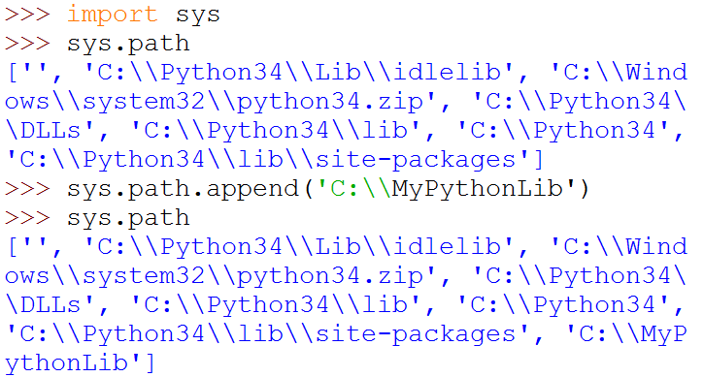
查看和改变path变量

Slide 72
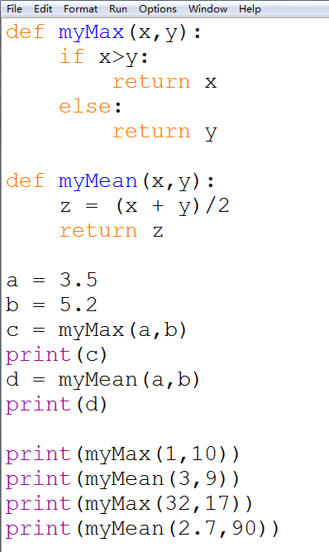
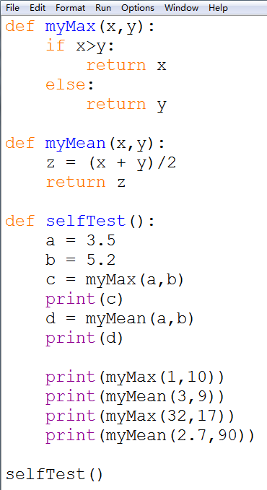
编写自己的模块
MyModule.py
自测代码
写成函数
自
己
测
试
代
码
执行自测函数

Slide 73
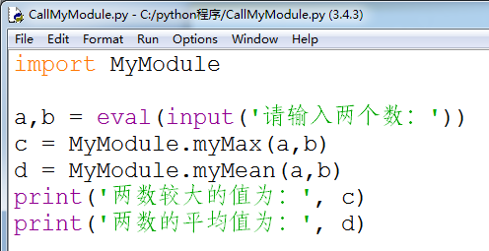
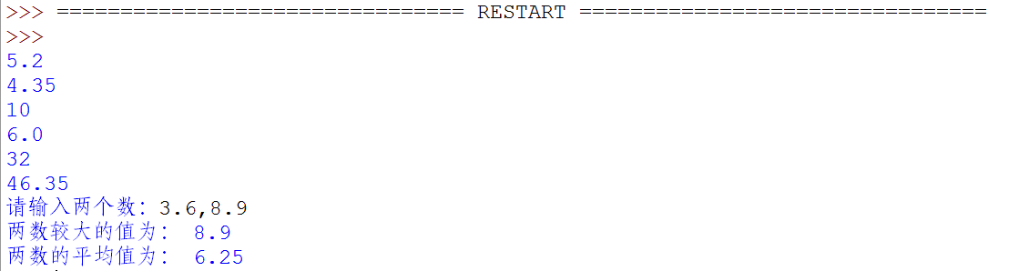
使用自己的模块
# 因为模块文件名为 MyModule.py
这段内容就显得很突兀了

Slide 74
1.7 __name__属性
每个Python程序在运行时都有一个“__name__”属性。
如果程序作为模块被导入，则其“__name__”属性的值被自动设置为模块名
如果程序独立运行,称为脚本(script)，则其“__name__”属性值被自动设置为“__main__”。
例如，假设文件nametest.py中只包含下面一行代码：
print(__name__)
直接运行时：
__main__
而将该文件作为模块导入时得到如下执行结果：
>>> import nametest
nametest
if __name__ == '__main__':
main()
Notes:
#test3.py
def printName():
print(__name__)
#test4.py
import test3
test3.printName()
直接运行test3.py
================ RESTART: C:/Users/xxiaochun/Desktop/test3.py ================
>>> printName()
__main__
>>>
================ RESTART: C:/Users/xxiaochun/Desktop/test4.py ================
test3

Slide 75
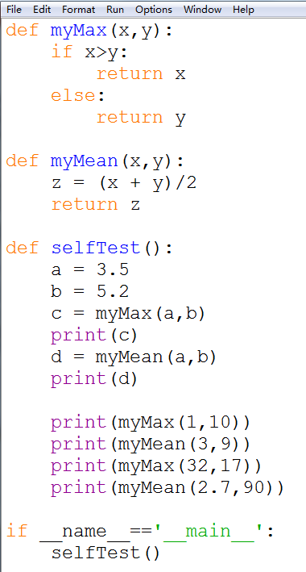
修改模块 MyModule.py
既不影响执行自测功能，也不影响该模块被调用。

Slide 76
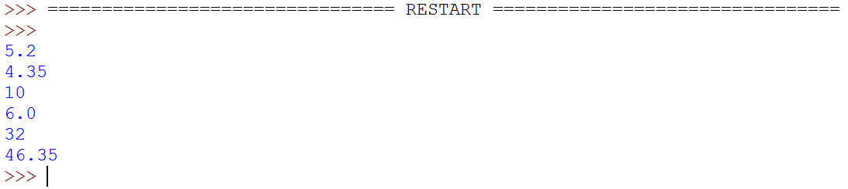
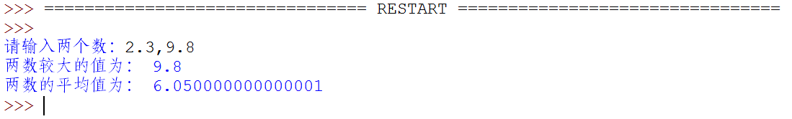
直接执行该模块（即执行自测）：
在 CallMyModule.py 中调用该模块：

Slide 77

math模块
import math 或者 from math import *
math.pi: 数学常量 $π$ print(math.pi) = 3.141592653589793
math.e: 数学常量e math.e = 2.718281828459045
函数 | 含义 | 实例 | 结果
fabs(x) | 绝对值，返回float | fabs(-3) | 3.0
ceil(x) | 大于等于x的最小的整数 | ceil(1.2),ceil(-1.6) | (2,-1)
floor(x) | 小于等于x的最大的整数 | floor(1.8),floor(-2.1) | (1,-3)
trunc(x) | 截取为最接近0的整数 | trunc(1.2),trunc(-2.8) | (1,-2)
factorial(x) | 整数x(>=0)的阶乘 | factorial(5) | 120
sqrt(x) | x(>=0)的平方根 | sqrt(2) | 1.4142135623730951
exp(x) | e**x | exp(5) | 148.4131591025766
log(x[,base]) | 以base为底的对数，base没有则为以e为底的自然对数 | log(math.e**2), log(4,2) | (2.0,2.0)
Notes:
exp [eksp]
round: 四舍五入
floor： <x
ceil: >x
trunc: 接近原点

Slide 78
math模块:三角函数和角度转换
函数 | 含义 | 实例 | 结果
sin(x) | x的正弦 | sin(pi/2) | 1.0
cos(x) | x的余弦 | cos(2*pi) | 1.0
tan(x) | x的正切 | tan(pi/4) | 0.9999999999999999
asin(x) | x的反正弦 | asin(1) | 1.5707963267948966
acos(x) | x的反余弦 | acos(1) | 0.0
atan(x) | x的反正切 | atan(1) | 0.7853981633974483
degrees(x) | x从弧度转换为角度 | degrees(pi) | 180.0
radians(x) | x从角度转换为弧度 | radians(90) | 1.5707963267948966
Notes:
tan [ˈtændʒənt]
['reɪdɪən]

Slide 79
random模块
import random
r=random.randint(0,25) # 生成的随机数 n: 0 <= n <= 25
print("The character is",chr(r+ord('a'))) # 随机小写英文字母
import string
print("The character is",random.choice(string.ascii_lowercase))
print(random.sample(range(1,100),4)) #1到100之间随机4个不同的整数
random.randrange(10, 100, 2)，结果相当于从[10, 12, 14, 16, ... 96, 98]序列中获取一个随机数
函数 | 含义
random() | 返回在[0,1]区间的随机实数
uniform(a,b) | 返回在[a,b]区间的随机实数
randint(a,b) | 返回在[a,b]区间的随机整数,包括a,b
choice(seq) | 返回序列seq中的随机一个元素
sample(seq,n) | 从 序列seq中随机选择 n个不同的元素
random.randrange([start], stop[, step])， | 从指定范围内，按指定基数递增的集合中 获取一个随机数,不包括stop，start默认为0
Notes:
参数sequence表示一个有序类型。这里要说明 一下：sequence在python不是一种特定的类型，而是泛指一系列的类型。list, tuple, 字符串都属于sequence。
print random.choice("学习Python") print random.choice(["JGood", "is", "a", "handsome", "boy"]) print random.choice(("Tuple", "List", "Dict"))
random.randrange(10, 100, 2)在结果上与 random.choice(range(10, 100, 2) 等效

Slide 80
大纲
编程概述
Python语言概述和安装
Python基础知识：变量和对象
Python基础知识：数字类型
Python基础知识：字符串和输入输出
Python基础知识：模块和包
Python代码编写规范
Python编程快速入门

Slide 81
1.4.4 字符串(str)
与其他语言一般用双引号来定义字符串字面值不同，Python可以使用单引号和双引号
Python3的字符串默认为Unicode字符串，从而可以包含中文字符串
一般建议采用单引号定义
如果字符串中有双引号，则使用单引号定义，反之亦然
'abc' "Python程序设计基础" "What's your name?" '"Thank you!" she said. '
单引号和双引号定义的字符串不能跨越多行，字符串中想要有换行需要使用字符转义
三引号'''或"""表示的字符串可以换行，用于长字符串，也用于在程序中表示较长的注释。
字符串属于不可变序列
空串表示为''或 ""
>>> a ='''first line \nline 2
line 3
last line.'''
>>> a
'first line \nline 2\nline 3\nlast line.'
>>> print(a)
first line
line 2
line 3
last line.

Slide 82
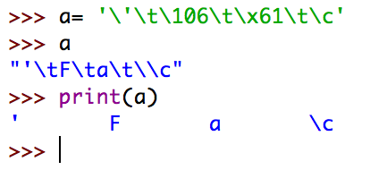
字符串转义
如果一个字符串内容有单双引号，则需要通过在引号前加上转义字符（\表示需要后面的字符需要特别对待)表示为字符串的一部分，而不是字符串的结束
回车换行以及其他控制字符也可以通过转义来描述：
特殊字符 | 含义 | 特殊字符 | 含义
\' | 一个单引号 | \" | 一个双引号
\\ | 一个\ | \t | 制表符
\n | 换行符 | \r | 回车
\ddd | 3位八进制数对应的字符 | \xhh | 2位十六进制数对应的字符
>>> a= '\'\t\106\t\x61\t\c'
>>> a
"'\tF\ta\t\\c"
>>> print(a)
\' F a \c
\106 → F
\x61 → a
\c → \c
Notes:
>>> print('\\\'\t\106\t\x61\t\c')
\' F a \c
\106 → F
\x61 → a
交互式console中 表达式输出的实际上是 print(repr(expression)) ，一般可以通过eval()得到原来的对象
print(a): 输出的用户友好的字符串
The escape character “\” says to Python, “treat the next symbol specially, not in the normal way”.
raw string: 'xxxxxx' 里面的\都不起作用了，但是如果里面有'，前面必须添加一个\表示不是字符串的结束，但是
一旦说明其不是字符串的结束，则\又失去转义的功能，当成原始的\来看待
s= r'C:\Windows\'new'
>>> print(s)
C:\Windows\'new
即我们期待的 C:\windows'new 不能成功
为什么最后一个字符不能为 \
r'c:\dlmao\' 最后的\'转义起作用了，这样缺一个引号
>>> r=r'c:\dlmao\''
>>> r
"c:\\dlmao\\'"
>>> r=r'c:\dlmao\\'
>>> r
'c:\\dlmao\\\\'
r'c:\dlmao\'' 希望内容是\' 但是到 '就结束了 后面的为'

Slide 83
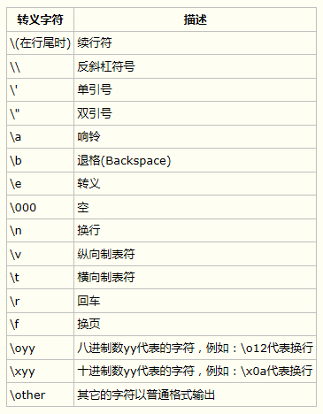
Notes:
>>> print('\t\g\t\g')
\g \g
>>> print(r'\t\g\t\g')
\t\g\t\g

Slide 84
原始字符串
字符串界定符前面加字母r或R表示原始字符串，其中的特殊字符不进行转义，但字符串的最后一个字符不能是\。
>>> a=r'C:\Program Files (x86)\Python35\Lib'
>>> a
'C:\\Program Files (x86)\\Python35\\Lib'
>>> print(a)
C:\Program Files (x86)\Python35\Lib
a=r'C:\Program Files (x86)\Python35\Lib'
print(a)
print(repr(a))
交互式console在计算表达式时：如果表达式obj的值不为None时调用print(repr(obj)) 。对于字符串而言，输出结果为转义的字符串
repr(obj): 内部表示字符串，一般可通过eval(repr(obj))得到原来的对象obj
print(obj): 用户友好的输出，对于字符串而言，一串字符
Notes:
>>> print('\\\'\t\106\t\x61\t\c')
\' F a \c
\106 → F
\x61 → a
交互式console中 表达式输出的实际上是 print(repr(expression)) ，一般可以通过eval()得到原来的对象
print(a): 输出的用户友好的字符串
The escape character “\” says to Python, “treat the next symbol specially, not in the normal way”.
raw string: 'xxxxxx' 里面的\都不起作用了，但是如果里面有'，前面必须添加一个\表示不是字符串的结束，但是
一旦说明其不是字符串的结束，则\又失去转义的功能，当成原始的\来看待
s= r'C:\Windows\'new'
>>> print(s)
C:\Windows\'new
即我们期待的 C:\windows'new 不能成功
为什么最后一个字符不能为 \
r'c:\dlmao\' 最后的\'转义起作用了，这样缺一个引号
>>> r=r'c:\dlmao\''
>>> r
"c:\\dlmao\\'"
>>> r=r'c:\dlmao\\'
>>> r
'c:\\dlmao\\\\'
r'c:\dlmao\'' 希望内容是\' 但是到 '就结束了 后面的为'

Slide 85
字符串相关内置函数
英文字母的ASCII码是连续的
包括小写英文字母a..z、大写英文字母，十进制数字
函数 | 含义 | 实例 | 结果
bin(x) | 把数字x转换为二进制字符串 | bin(4) | '0b100'
oct(x) | 把数字x转换为八进制字符串 | oct(25) | '0o31'
hex(x) | 把数字x转换为十六进制字符串 | hex(75) | '0x4b'
str(obj) | 把对象obj转换为字符串 | str(16), str(1/2) | ('16', '0.5')
int(x[,d]) | 把数字x截取为整数，或将基数为d的数字型字符串x转换为整数，如果d没有缺省为十进制 | int(3.14), int('314') int('ff',16) | (3,314) 255
float(x) | 将对象(数字或字符串)x转换为浮点数 | float(3),float('3.14') float('12e-2') | (3.0,3.14) 0.12
len(obj) | 返回序列类对象obj包含的元素个数 | len('Hello World'),len('') | (11, 0)
ord(s) | 返回长度为1的字符串s中的字符对应的Unicode码（ASCII码是其子集） | ord('a'),ord('A'),ord('你') ord('0'), ord('\n') | (97, 65, 20320) (48, 10)
chr(x) | 返回Unicode编码为x的字符串(len=1) | chr(65),chr(10),chr(20320) chr(ord('d')-ord('a')+ord('A')) | ('A', '\n', '你') 'D'
转换为字符串
等待
转换为数字类型
Notes:
ordinal 序数
ASCII(American Standard Code for Information Interchange): 7bit, 0-127对应ASCII字符
r=random.randint(0,25)
print("The character is",chr(r+ord('a')))
print("The character is",random.choice(string.ascii_lowercase))

Slide 86
字符串支持的运算符 + * %
+ 字符串合并成新的字符串
>>> a='abc' + '123' #生成新对象 'abc123'
>>> b='\141b\x61' + '123' # 'aba123', ord('\a')=97，八进制为141，十六进制为61
* 字符串和整数相乘相当于字符串的内容重复多次,整数小于等于0时生成空字符串 ''
>>> a='*-' * 30 # '*-*-*-*-*-*-*-*-*-*-*-*-*-*-*-*-*-*-*-*-*-*-*-*-*-*-*-*-*-*-'
>>> a= 4*'NE' # 'NENENENE'
format_string % obj 把对象obj按格式要求format_string转换为字符串。
Notes:
Concatenate [kən'kætɪneɪt]
%s: 任意对象，一定有__str__方法
%d: 数字类型
%c: int or char
%f：数字类型

Slide 87
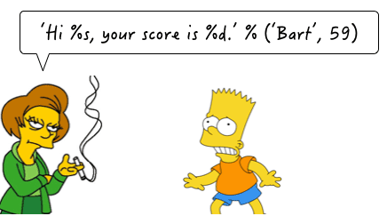
字符串的格式化
format_string % obj 把对象obj按格式要求format_string转换为字符串。
格式字符 | 含义 | 示例 | 结果
%s | 输出字符串 | 'Hello %s' % 'Mike' | 'Hello Mike'
%[width]d | 输出整数字符串，width表示字符串长度，不够前面填充空白 | 'Length:%d' % 45 | 'Length:45'
%c | 输出字符 chr(num) | '%c' % 65 | 'A'
%[width][.precision'f | 输出浮点数，如果width和precision有表示字符串长度为width，小数点后precision位 | '%f' % math.pi '%.2f' % math.pi '%7.4f' % math.pi | '3.141593' '3.14' ' 3.1416'

Slide 88
字符串格式化例子
format_string % obj 把对象obj按格式要求format_string转换为字符串。 如果格式化字符串中有多个占位符，则obj应该是元组tuple对象，格式为(var1,var2…,varN)
>>>a = 3.6674
>>>'%7.3f' % a
' 3.667'
>>> "%d:%c"%(65,65)
'65:A'
>>> """My name is %s, and my age is %d"""%('Dong Fuguo',38)
'My name is Dong Fuguo, and my age is 38'

Slide 89
1.4.7 对象的删除
Python具有自动内存管理功能
解释器会跟踪所有的对象的引用情况，一旦发现某个对象不再有任何变量引用，垃圾回收机制在适当的时候会回收该对象，释放内存资源
del语句可显式解除变量与所指向对象之间的绑定
del语句可解除列表list等可变序列中的元素的绑定，即删除该元素。
>>> del z
>>> print(z)
Traceback (most recent call last):
File "<pyshell#56>", line 1, in <module>
print(z)
NameError: name 'z' is not defined
>>> del x[1] #删除列表中指定元素
>>> print(x)
[1, 3, 4, 5, 6]
>>> del x #删除整个列表
>>> print(x)
Traceback (most recent call last):
File "<pyshell#60>", line 1, in <module>
print(x)
NameError: name 'x' is not defined
>>> x = [1,2,3,4,5,6]
>>> y = 3
>>> z = y
>>> print(y)
3
>>> del y #删除对象
>>> print(y)
Traceback (most recent call last):
File "<pyshell#52>", line 1, in <module>
print(y)
NameError: name 'y' is not defined
>>> print(z)
3

Slide 90
1.4.8 基本输入输出
input(prompt)函数：首先输出prompt，等待用户输入，直到用户按回车结束，返回用户输入的字符串（不包括最后的回车）
print(value1,value2,…,sep=‘ ’,end=‘\n’,file=sys.stdout)：将多个值转换为字符串并且输出到相应的文件file，这些值之间以sep分隔，最后以end结束，sep缺省为空格，end缺省为换行，file缺省为标准输出(屏幕)
x = input('Please input:')
Please input:3
>>> print(type(x))
<class 'str'>
>>> int(x)
3
x=int(input('Please input:'))
x,y,z='Mike',4,3.14
print(x,y,z) # Mike 4 3.14
print(x,y,z,sep=', ') # Mike, 4, 3.14
print(x,y,z,sep=', ',end='****')
# Mike, 4, 3.14*****
>>> fp = open(r'D:\mytest.txt', 'a+')
>>> print('Hello,world!', file = fp)
>>> fp.close()

Slide 91
1.8 编写自己的包（package)(不作要求）
按照目录来组织模块，称为包(package)
避免模块名字相同
维护模块之间的联系
包的每个目录（比如foo)中都必须包含一个__init__.py文件
用于表示该目录是一个包。如果没有，被当作一个普通的目录
该文件甚至可以是一个空文件
__init__.py也是一个模块，模块名为foo
一般__init__.py文件的主要用途是设置__all__变量以及所包含的包初始化所需的代码。其中__all__变量中定义的对象可以在使用from … import *时全部正确导入。
可以有多级目录，组成多级层次的包结构

Slide 92
1.8 编写自己的包（package)
foo/ 模块
__init__.py ------------------- foo
abc.py ------------------- foo.abc
rst.py ------------------- foo.rst
bar1/
__init__.py ------------------- foo.bar1
abc.py ------------------- foo.bar1.abc
uvw.py ------------------- foo.bar1.uvw
bar2/
__init__.py ------------------- foo.bar2
abc.py ------------------- foo.bar2.abc
xyz.py ------------------- foo.bar2.xyz
import foo.bar2.xyz
foo.bar2.xyz.func1(…)

Slide 93
1.6 Python文件名
.py：Python源文件，由Python解释器负责解释执行。
.pyw：Python源文件，常用于图形界面程序文件。
.pyc：Python字节码文件，可用于隐藏Python源代码和提高运行速度。对于Python模块，第一次被导入时将被编译成字节码的形式，并在以后再次导入时优先使用“.pyc”文件
.pyo：优化的Python字节码文件，使用“python –O -m py_compile file.py”或“python –OO -m py_compile file.py”进行优化编译。
.pyd：一般是由其他语言编写并编译的二进制文件，常用于实现某些软件工具的Python编程接口插件或Python动态链接库。

Slide 94
大纲
编程概述
Python语言概述和安装
Python基础知识：变量和对象
Python基础知识：数字类型
Python基础知识：字符串和输入输出
Python基础知识：模块和包
Python代码编写规范
Python编程快速入门

Slide 95
1.5 Python代码编写规范
python程序是依靠代码块的缩进来体现代码之间的逻辑关系的
代码块的开始
类定义、函数定义、选择结构、循环结构等，行尾出现: (后面可以包括空格等)表示后面应该紧跟缩进的代码块
行尾的冒号表示缩进的开始
缩进结束表示代码块的结束
同一个级别的代码块的缩进量必须相同
建议以4个空格为基本缩进单位，不建议采用制表符来缩进
IDLE可以通过下面的方法进行代码块的缩进和反缩进：
Format➔Indent Region/Dedent Region
快捷键为 Ctrl + [ 和 Ctrl + ]
PEP 8 -- Style Guide for Python Code https://www.python.org/dev/peps/pep-0008/
Google Python Style Guide http://google.github.io/styleguide/pyguide.html
Notes:
PEP 8 -- Style Guide for Python Code https://www.python.org/dev/peps/pep-0008/
Google Python Style Guide http://google.github.io/styleguide/pyguide.html
Python Enhancement Proposals
[ɪn'dent]

Slide 96
Python代码编写规范
必要的空格与空行
运算符两侧建议使用空格分开
建议在逗号后面添加一个空格
不同功能的代码块之间、不同的函数定义之间建议增加一个空行以提高可读性。
如果一行语句太长，可以在行尾加上\来换行分成多行，但是更建议使用括号来包含多行内容。
if a > b and a >c and a > 5 and b > 5 and c > 5 \
and b > c:
print('blah')
if (a > b and a >c and a > 5 and b > 5 and c > 5
and b > c) :
print('blah')

Slide 97
Python代码编写规范
一个好的、可读性强的程序一般包含30%以上的注释。
以#开始，表示本行#之后的内容为注释
不属于任何语句的字符串为注释，经常在函数体开始处添加长注释（三引号），作为docstring
在IDLE开发环境中，可以通过下面的操作快速注释/解除注释大段内容：
Format➔Comment Out Region/Uncomment Region
快捷键： ALT+3 ALT+4
def isclosed(self):
"""True if the connection is closed."""
return self.fp is None
>>> print(isclosed.__doc__)
True if the connection is closed.

Slide 98
Python代码编写规范
教材P26
（3）每个import只导入一个模块
首先导入Python标准库模块，如os、sys、re
导入第三方扩展库，如numpy、scipy
导入自己定义和开发的本地模块
（6）适当使用异常处理结构进行容错，后面将详细讲解。
（7）软件应具有较强的可测试性，测试与开发齐头并进

Slide 99
大纲
编程概述
Python语言概述和安装
Python基础知识：变量和对象
Python基础知识：数字类型
Python基础知识：字符串和输入输出
Python基础知识：模块和包
Python代码编写规范
Python编程快速入门

Slide 100
1.9 Python编程快速入门
问题1：用户输入一个三位自然数，计算并输出其佰位、十位和个位上的数字。
x = int(input('请输入一个三位数：'))
a = x // 100
b = x // 10 % 10
c = x % 10
print(a, b, c)
Notes:
result = [ ]
while x > 0:
t = x % 10
result.append(t)
x = x // 10
print(''.join(result))

Slide 101
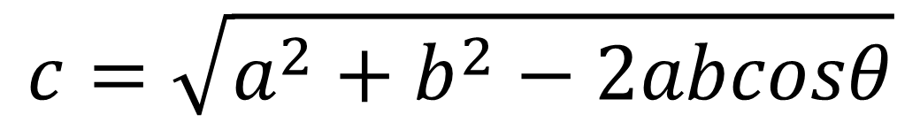
1.9 Python快速入门
问题2：已知三角形的两边长及其夹角，求第三边长。
$$c=\sqrt{a^{2}+b^{2}−2abcosθ}$$
import math
x = input('输入两边长及夹角(度)，以逗号分隔：')
a, b, sita = eval(x) #序列解包
c = math.sqrt(a**2 + b**2 - 2*a*b*math.cos(sita*math.pi/180))
print('c=', c)
Notes:
math.radians(sita)

Slide 102
1.9 Python快速入门
问题3：任意输入三个英文单词，按字典顺序输出。
s = input('x,y,z=')
x, y, z = s.split(',')
if x > y:
x, y = y, x
if x > z:
x, z = z, x
if y > z:
y, z = z, y
print(x, y, z)

Slide 103
1.9 Python快速入门（不讲)
例4：Python程序框架生成器。
import os
import sys
import datetime
head = '# '+'-'*20+'\n'+\
'# Function description:\n'+\
'# '+'-'*20+'\n'+\
'# Author: Dong Fuguo\n'+\
'# QQ: 306467355\n'+\
'# Email: dongfuguo2005@126.com\n'+\
'#'+'-'*20+'\n'
desFile = sys.argv[1]
if os.path.exists(desFile) or not desFile.endswith('.py'):
print('%s already exist or is not a Python code file.!'%desFile)
sys.exit()
fp = open(desFile, 'w')
today = str(datetime.date.today().year)+'-'+str(datetime.date.today().month)+\
'-'+str(datetime.date.today().day)
fp.write('# -*- coding:utf-8 -*-\n')
fp.write('# Filename: '+desFile+'\n')
fp.write(head)
fp.write('# Date: '+today+'\n')
fp.write('# '+'-'*20+'\n')
fp.close()

Slide 104
思考题
1.10 编写程序，用户输入一个三位以上的整数，输出其百位以上的数字。例如用户输入1234，则程序输出12（提示：使用整除运算）

